Slide 1
TRƯỜNG THCS TÂN XUÂN
TỔ KHTN
SINH HỌC 8
CHÀO MỪNG CÁC EM HỌC SINH

Slide 2
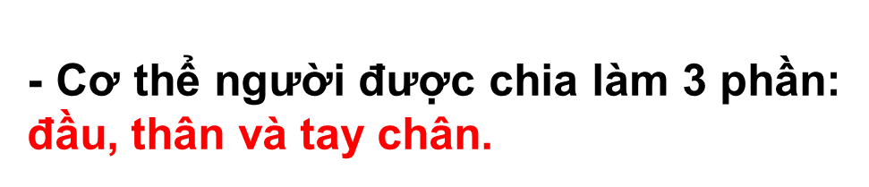
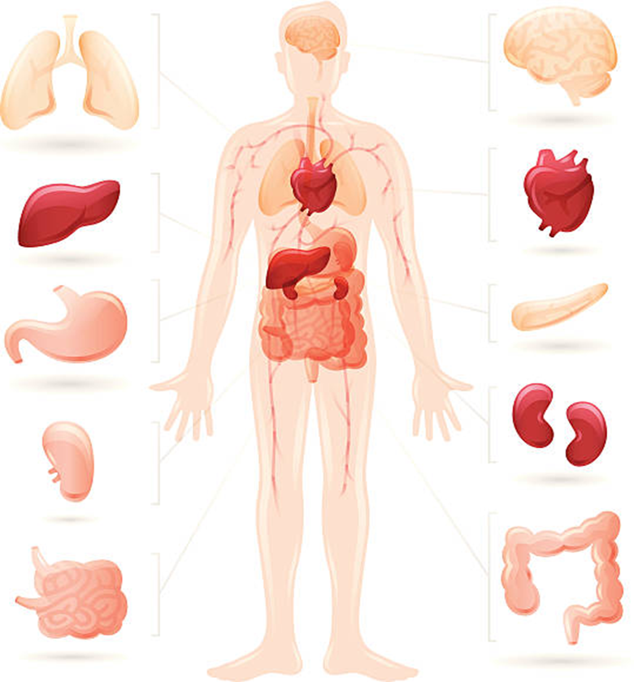
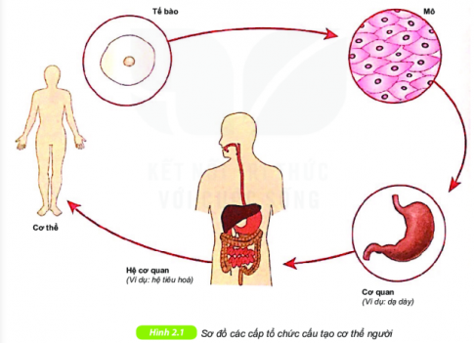
Kiến thức cũ
Vì sao tế bào là đơn vị cơ bản của sự sống ?

Slide 3
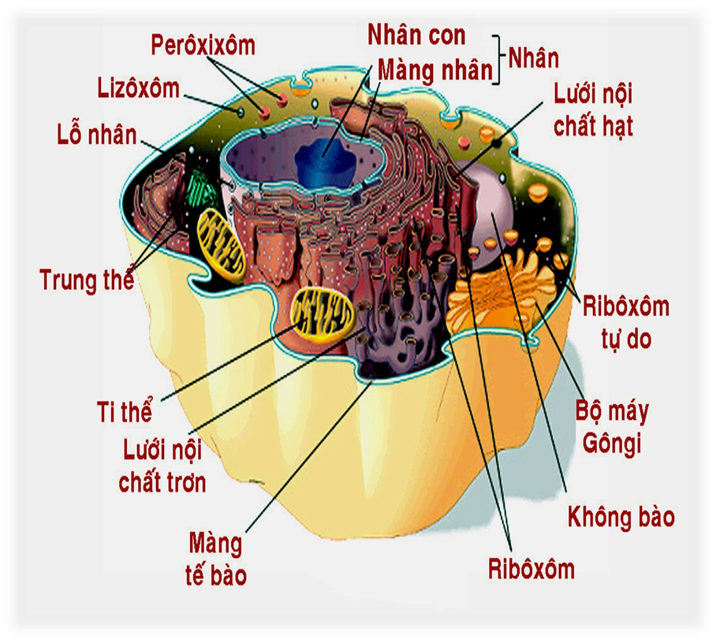
TRƯỜNG THCS TÂN XUÂN
TỔ KHTN
BÀI 1. TẾ BÀO – ĐƠN VỊ CƠ BẢN CỦA SỰ SỐNG
TIẾT 2. TẾ BÀO

Slide 4
TẾ BÀO-ĐƠN VỊ CƠ BẢN CỦA SỰ SỐNG
I. TẾ BÀO – ĐƠN VỊ CƠ BẢN CỦA SỰ SỐNG
1. Cấu tạo tế bào
2. Hoạt động sống của tế bào
1
Nội dung
II. MÔ, CƠ QUAN VÀ HỆ CƠ QUAN
1. Mô, cơ quan và hệ cơ quan
2. Các loại mô
2

Slide 5

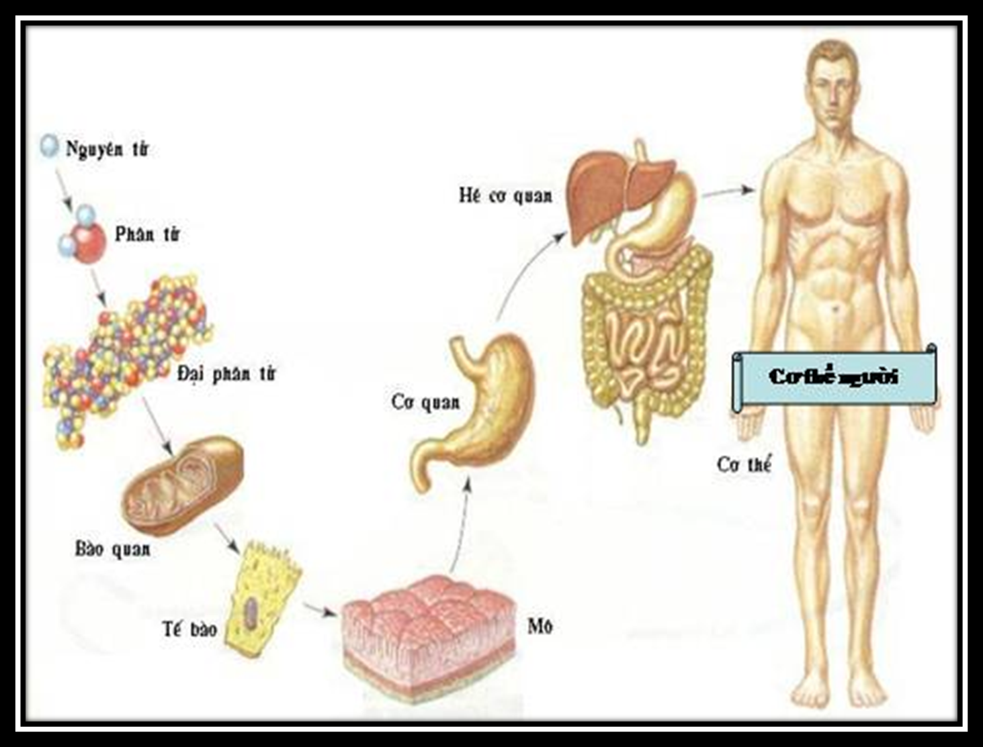
I. TẾ BÀO-ĐƠN VỊ CƠ BẢN CỦA SỰ SỐNG
1
Cấu tạo tế bào

Slide 6
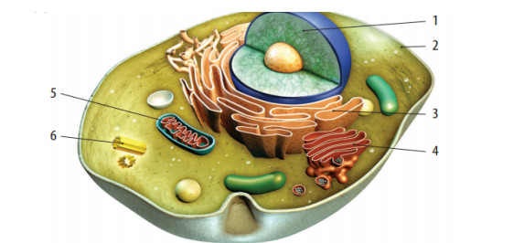

I. TẾ BÀO-ĐƠN VỊ CƠ BẢN CỦA SỰ SỐNG
1
Cấu tạo tế bào
Quan sát hình bên hoặc hình 3-1 SGK tr11, hãy trình bày cấu tạo một tế bào điển hình?
Nhân
Một tế bào điển hình thường có 3 bộ phận chính:
- Màng sinh chất
- Chất tế bào
- Nhân
Màng sinh chất
Ty thể
Lưới nội chất
Trung thể
Bộ máy gôngi
Cấu tạo tế bào

Slide 7
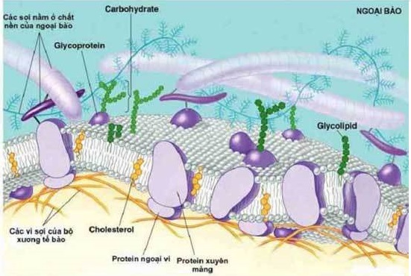
I. TẾ BÀO-ĐƠN VỊ CƠ BẢN CỦA SỰ SỐNG
1
Cấu tạo tế bào
Điều khiển mọi hoạt động sống của tế bào
Chất tế bào
→ Thực hiện các hoạt động sống của tế bào
Màng sinh chất
→ Thực hiện trao đổi chất

Slide 8
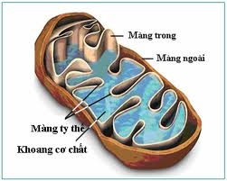
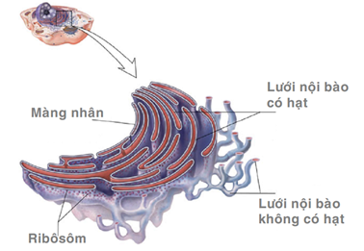
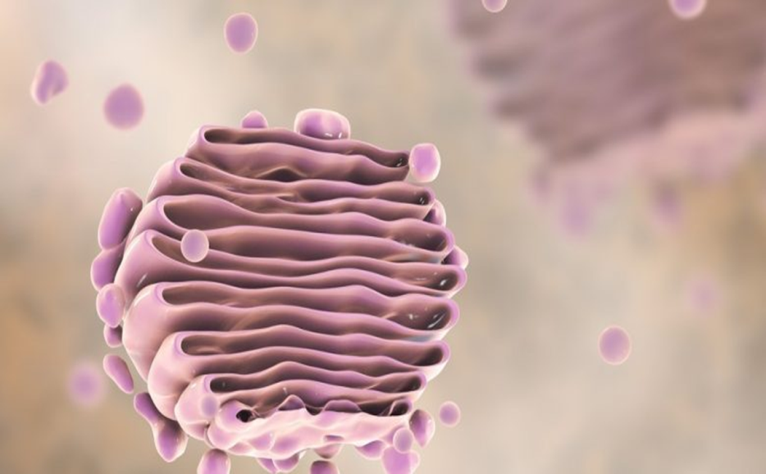
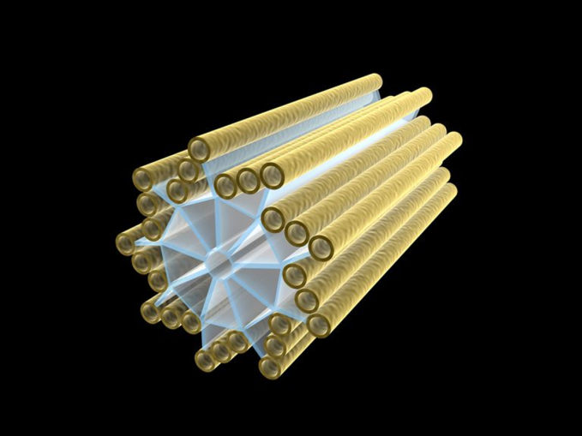
I. TẾ BÀO-ĐƠN VỊ CƠ BẢN CỦA SỰ SỐNG
1
Cấu tạo tế bào
Tham gia
hoạt động
hô hấp giải
phóng năng
lượng
Tổng hợp và vận chuyển các chất
Ty thể
Nơi tổng hợp prôtêin
Thu nhận, hoàn thiện, phân phối sản phẩm
Tham gia quá trình phân chia tế bào
Trung thể
Bộ máy gôngi

Slide 9

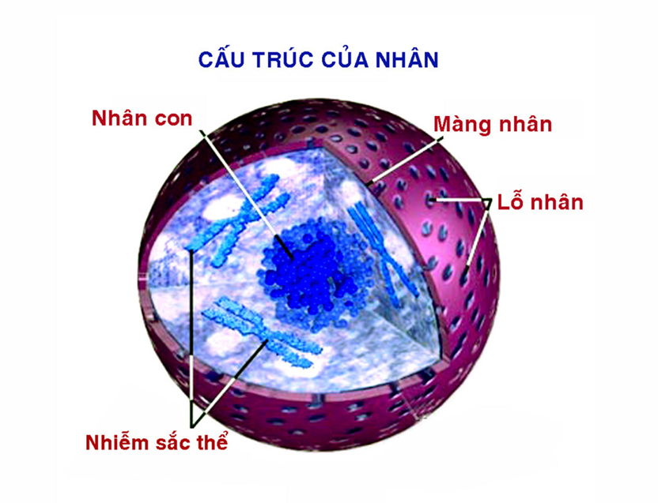
I. TẾ BÀO-ĐƠN VỊ CƠ BẢN CỦA SỰ SỐNG
1
Cấu tạo tế bào
Tổng hợp ARN riboxom
Có vai trò quyết định trong di truyền
Điều khiển mọi hoạt động sống của tế bào

Slide 10

I.TẾ BÀO-ĐƠN VỊ CƠ BẢN CỦA SỰ SỐNG
1
Cấu tạo tế bào
Mọi cơ thể sống đều cấu tạo từ tế bào.
Tế bào là đơn vị chức năng của cơ thể vì thể hiện đầy đủ chức năng, đặc trưng cơ bản của cơ thể sống như trao đổi chất, sinh trưởng, phát triển, cảm ứng và di truyền.

Slide 11

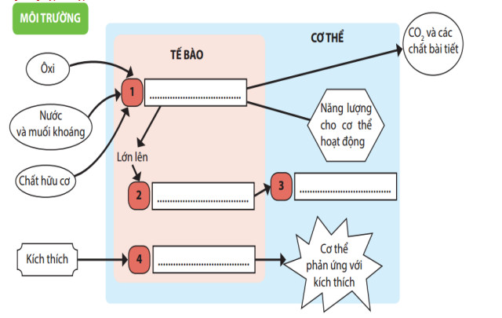
I.TẾ BÀO-ĐƠN VỊ CƠ BẢN CỦA SỰ SỐNG
2
Hoạt động sống của tế bào
Thực hiện trao đổi chất và năng lượng, cung cấp năng lượng cho mọi hoạt động của cơ thể sống.
Sự phân chia của tế bào giúp cơ thể lớn lên và sinh sản
Cảm ứng giúp cơ thể phản ứng với kích thích từ môi trường bên ngoài
Qua hình 3-2, hãy cho biết chức năng của tế bào trong cơ thể là gì?
Trao đổi chất
Cơ thể lớn lên và
sinh sản
Phân chia
Cảm ứng

Slide 12
Củng cố
STOP
6
10
2
1
4
3
8
5
7
9
1
Bào quan nào không có ở tế bào động vật ?
A
Trung thể
B
Ty thể
C
Lưới nội chất
D
Lục lạp

Slide 13
Củng cố
STOP
6
10
2
1
4
3
8
5
7
9
2
Thành phần cấu trúc cơ bản của tế bào gồm?
A
Màng sinh chất, ty thể, nhân
B
Chất tế bào, riboxom, nhân con
C
Nhân, chất tế bào, trung thể
D
Màng sinh chất, chất tế bào, nhân

Slide 14
Củng cố
STOP
6
10
2
1
4
3
8
5
7
9
3
Trong tế bào, ty thể có vai trò gì ?
A
Tổng hợp và vận chuyển các chất
B
Tham gia vào hoạt động hô hấp giải phóng năng lượng
C
Tổng hợp protein
D
Tham gia vào quá trình phân chia tế bào

Slide 15
Củng cố
STOP
6
10
2
1
4
3
8
5
7
9
4
Bào quan nào có vai trò điều khiển mọi hoạt động sống của tế bào?
A
Bộ máy gôngi
B
Lục lạp
C
Nhân
D
Trung thể

Slide 16
Củng cố
STOP
6
10
2
1
4
3
8
5
7
9
5
Đơn vị chức năng của cơ thể là ?
A
Tế bào
B
Mô
C
Cơ quan
D
Hệ cơ quan

Slide 17
Củng cố
STOP
6
10
2
1
4
3
8
5
7
9
6
Bộ phận nào điều khiển mọi hoạt động sống của tế bào?
A
Lưới nội chất
B
Ty thể
C
Nhân
D
Bộ máy gôngi

Slide 18
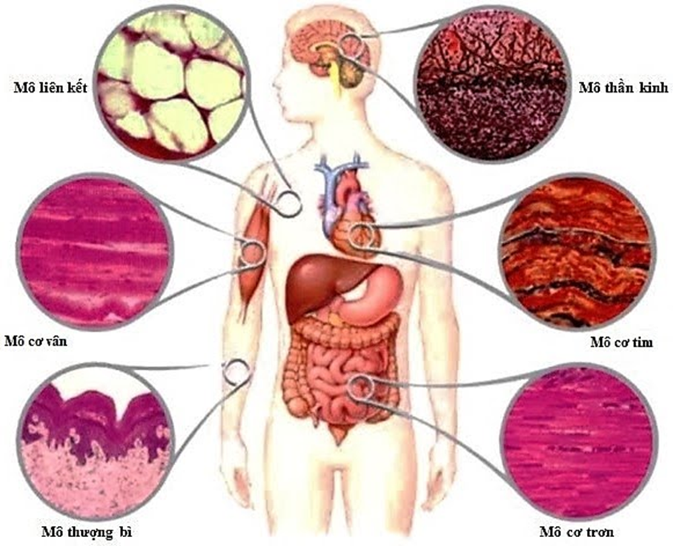
- - - - - - - - - - - - - - - - - - - - - - - - - - - - - - - - - - - - - - - - - - - - - - - - - - -
TIẾT 3. MÔ

Slide 19

II. MÔ, CƠ QUAN, HỆ CƠ QUAN
Nội dung
1
Mô, cơ quan, hệ cơ quan
2
Các loại mô

Slide 20
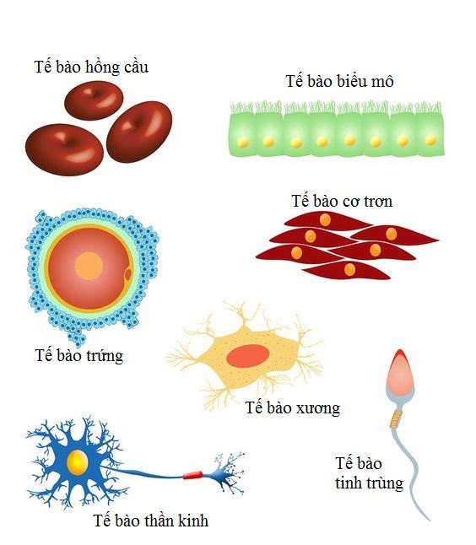
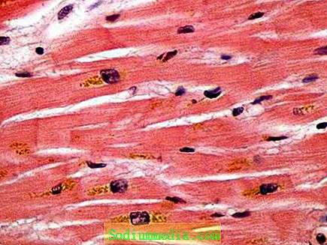

II. MÔ, CƠ QUAN, HỆ CƠ QUAN
1
Mô, cơ quan, hệ cơ quan
Mô là gì?
Tập hợp các tế bào chuyên hóa, có cấu tạo giống nhau, đảm nhận chức năng nhất định gọi là mô.

Slide 21
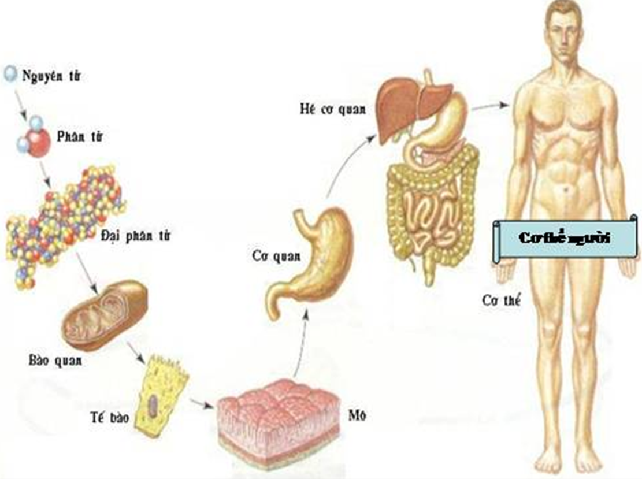
II. MÔ, CƠ QUAN, HỆ CƠ QUAN
Hệ cơ quan là tập hợp các cơ quan khác nhau có cùng một hệ thống, cấu tạo nên các bộ phận trong cơ thể
1
Mô, cơ quan, hệ cơ quan
Cơ quan là gì và có vai trò như thế nào ?
Hệ cơ quan là gì và có vai trò như thế nào trong cơ thể ?
Cơ quan là tập hợp các mô, có cùng chức năng, cấu tạo nên các cơ quan trong cơ thể

Slide 22
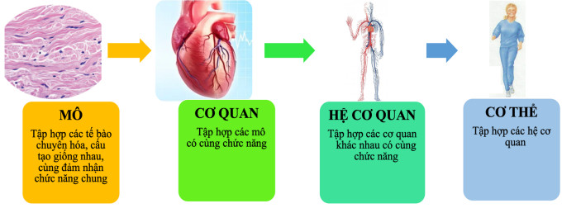

II. MÔ, CƠ QUAN, HỆ CƠ QUAN
1
Mô, cơ quan, hệ cơ quan

Slide 23
II. MÔ, CƠ QUAN, HỆ CƠ QUAN
1
Mô, cơ quan, hệ cơ quan
Các cấp độ tổ chức | Cấu tạo
Mô | Tập hợp các tế bào chuyên hóa, có cấu tạo giống nhau, cùng đảm nhận chức năng chung
Cơ quan | Tập hợp các mô có cùng chức năng
Hệ cơ quan | Tập hợp các cơ quan khác nhau có cùng chức năng
Cơ thể | Tập hợp các hệ cơ quan

Slide 24
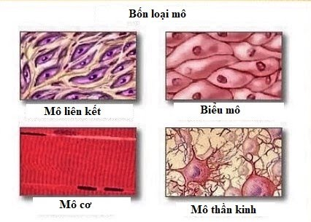

II. MÔ, CƠ QUAN, HỆ CƠ QUAN
2
Các loại mô
2.1
Mô biểu bì
2.2
Mô liên kết
2.3
Mô cơ
2.4
Mô thần kinh

Slide 25
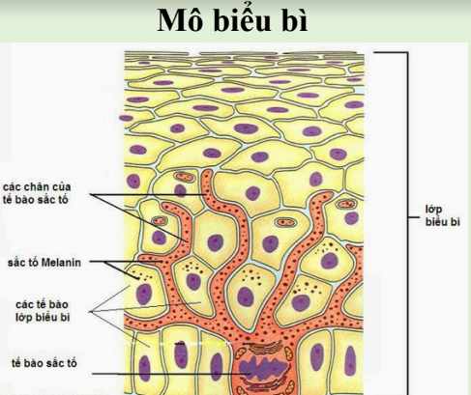

II. MÔ, CƠ QUAN, HỆ CƠ QUAN
2
Các loại mô
2.1
Mô biểu bì
Quan sát hình bên hoặc H4.1 sgk, em có nhận xét gì về sự sắp xếp các TB ở mô biểu bì?
Chức năng: Bảo vệ, hấp thụ và tiết

Slide 26
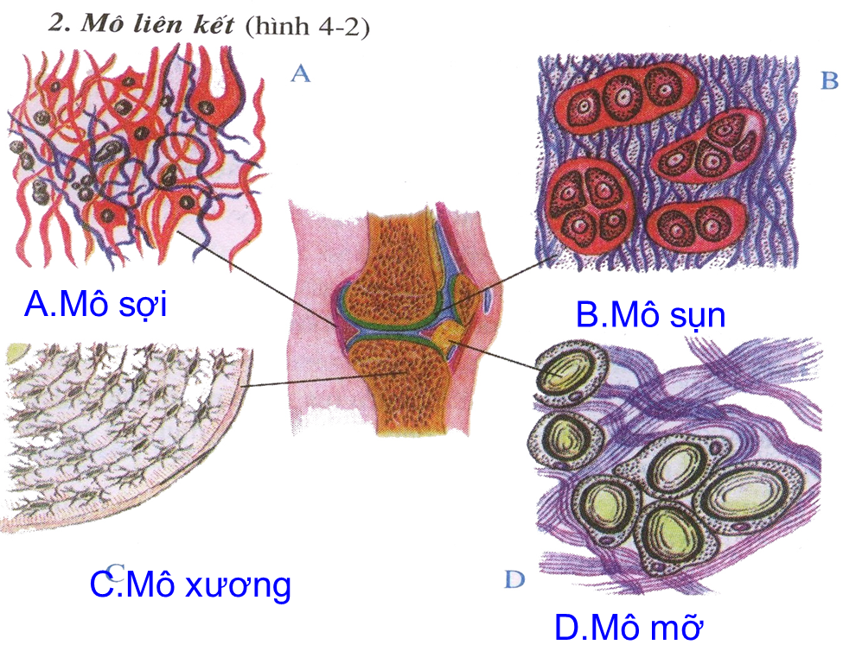
II. MÔ, CƠ QUAN, HỆ CƠ QUAN
2
Các loại mô
2.2
Mô liên kết
Máu (gồm huyết tương và các tế bào máu) thuộc loại mô gì? Vì sao máu được xếp vào loại mô đó?
Chức năng: Nâng đỡ, liên kết các cơ quan,vận chuyển các chất

Slide 27
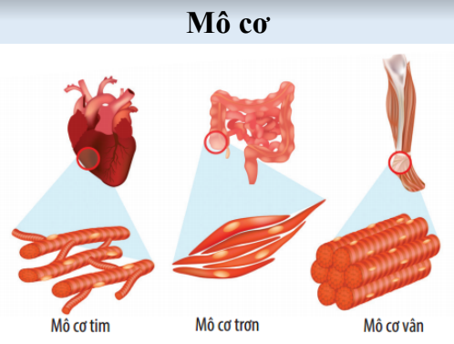
II. MÔ, CƠ QUAN, HỆ CƠ QUAN
2
Các loại mô
2.3
Mô cơ
Hình dạng, cấu tạo Tb cơ trơn ?
+ Tb cơ tim và Tb cơ vân giống nhau và khác nhau chỗ nào?
Chức năng: co, dãn, tạo nên sự vận động

Slide 28
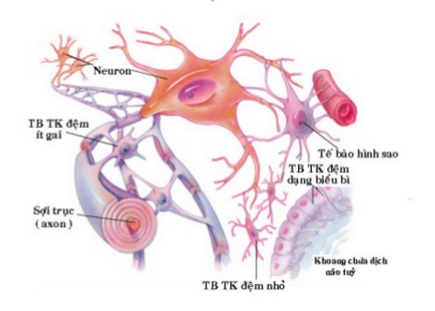
II. MÔ, CƠ QUAN, HỆ CƠ QUAN
2
Các loại mô
2.4
Mô thần kinh
Chức năng: tiếp nhận kích thích, xử lí thông tin, điều hòa sự hoạt động của các cơ quan để trả lời kích thích của môi trường

Slide 29
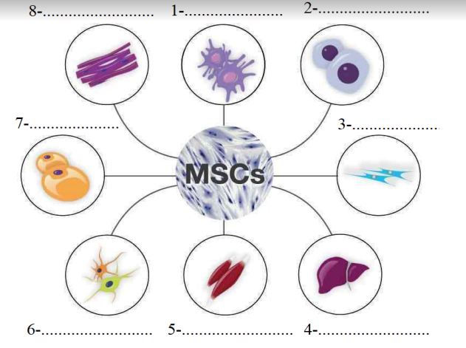
CỦNG CỐ
1. Em hãy điền tên của các loại mô trong hình sau đây
Mô xương
Mô sụn
Mô giác mạc
Mô gan
Mô cơ
Mô thần kinh
Mô mỡ
Mô cơ tim

Slide 30
2. Em hãy ghép ở cột A tương ứng với cột B trong bảng sau đây
CỦNG CỐ
Hệ cơ quan (A) | Trả lời | Các cơ quan trong từng hệ cơ quan (B)
1. Hệ vận động
2. Hệ tiêu hoá
3. Hệ tuần hoàn
4. Hệ hô hấp
5. Hệ bài tiết
6. Hệ thần kinh
1-e
a. Thận, ống dẫn nước tiểu bóng đái và da
2-c
b. Mũi, khí quản, phế quản, 2 lá phổi
3-f
c. ống tiêu hoá và các tuyến tiêu hoá
4-b
d. Não, tuỷ sống, dây thần kinh và hạch thần kinh
5-a
e. Cơ và xương
6-d
f. Tim và hệ mạch

Slide 31
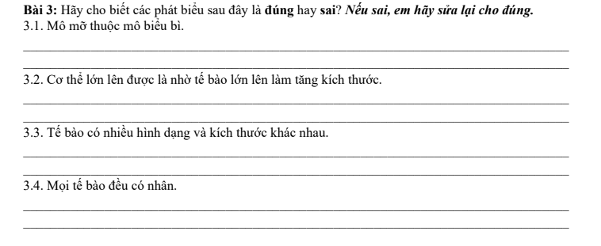

Slide 32

Dặn dò
Học bài cũ
Đọc trước bài thực hành “Quan sát tế bào và mô” SGK tr18

Slide 33


